Slide 1
Лекция 3
Глубокие сверточные GAN

Slide 2
Архитектура GAN
Предыдущие реализации GAN на основе генератора и дискриминатора представляют собой простые нейронные сети прямого распространения с одним скрытым слоем.
Несмотря на эту простоту, многие изображения рукописных цифр, созданные генератором GAN после полного обучения, оказались на удивление убедительными.
Даже те, которые не были распознаны как написанные человеком цифры, имели многие признаки рукописных символов, такие как различимые линии и формы — особенно по сравнению со случайным шумом, используемым в качестве исходного входного сигнала для генератора.

Slide 3
Сверточная GAN
Представьте, чего мы могли бы достичь с помощью более мощной сетевой архитектуры.
В этой главе мы именно это и сделаем: вместо простых двухслойных сетей прямого распространения, наш генератор и дискриминатор будут реализованы как сверточные нейронные сети (CNN, или ConvNets).
Полученная архитектура GAN известна как глубокая сверточная GAN, или DCGAN.

Slide 4
Сверточные нейронные сети
В отличие от обычной нейронной сети прямого распространения, нейроны которой расположены в плоских, полностью связанных слоях, слои в сверточной нейронной сети (ConvNet) расположены в трех измерениях (ширина × высота × глубина). Свертки выполняются путем скольжения одного или нескольких фильтров по входному слою. Каждый фильтр имеет относительно небольшое рецептивное поле (ширина × высота), но всегда простирается на всю глубину входного объема. На каждом шаге скольжения по входному слою каждый фильтр выдает одно значение активации: скалярное произведение входных значений и значений фильтров. В результате этого процесса для каждого фильтра получается двумерная карта активации. Затем карты активации, полученные каждым фильтром, накладываются друг на друга, образуя трехмерный выходной слой; глубина выходного слоя равна количеству используемых фильтров.

Slide 5
Параметры
Важно отметить, что параметры фильтра являются общими для всех входных значений данного фильтра. Это имеет как интуитивные, так и практические преимущества. Интуитивно, совместное использование параметров позволяет эффективно изучать визуальные признаки и формы (такие как линии и края) независимо от их расположения на входном изображении. С практической точки зрения, совместное использование параметров значительно сокращает количество обучаемых параметров. Это снижает риск переобучения и позволяет масштабировать этот метод до изображений более высокого разрешения без соответствующего экспоненциального увеличения количества обучаемых параметров, как это было бы в случае традиционной полносвязной сети.

Slide 6
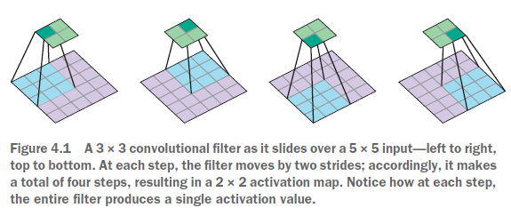
Визуализация сетей
Сделаем визуальное представление данной модели. Диаграммы упрощают понимание для большинства людей (включая нас!). Здесь показаны операции свертки в контексте входного и выходного слоев в ConvNet. На рисунке изображена операция свертки для одного фильтра над двумерным входным объемом. На практике входной объем обычно трехмерный, и мы используем несколько фильтров, расположенных друг над другом. Однако основные принципы остаются теми же: каждый фильтр выдает одно значение за шаг, независимо от глубины входного объема. Количество используемых фильтров определяет глубину выходного объема, поскольку их результирующие карты активации накладываются друг на друга.

Slide 7
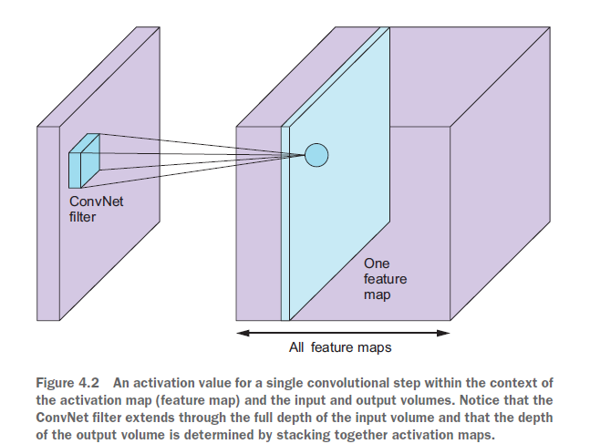
Визуализация сетей

Slide 8
Основы DCGAN
Представленная в 2016 году Алеком Рэдфордом, Люком Метцем и Сумитом Чинталой, DCGAN стала одним из важнейших ранних нововведений в GAN с момента появления этой техники двумя годами ранее
Это был не первый случай, когда группа исследователей пыталась использовать сверточные нейронные сети (ConvNets) в GAN, но это был первый случай, когда им удалось напрямую интегрировать ConvNets в полномасштабную модель GAN.
Использование ConvNets усугубляет многие трудности, преследующие обучение GAN, включая нестабильность и насыщение градиента. Действительно, эти проблемы оказались настолько серьезными, что некоторые исследователи прибегли к альтернативным подходам, таким как LAPGAN, который использует каскад сверточных сетей внутри пирамиды Лапласа, причем на каждом уровне обучается отдельная ConvNet с использованием структуры GAN.
Вытесненный более совершенными методами, LAPGAN в значительной степени был нивелирован, поэтому понимание его внутренней структуры не имеет большого значения.
Хотя он был неэлегантным, сложным и ресурсоемким с точки зрения вычислений, LAPGAN обеспечивал получение изображений самого высокого качества на момент публикации, в четыре раза превосходя оригинальный GAN (40% против 10% сгенерированных изображений, ошибочно принятых за реальные экспертами).
Таким образом, LAPGAN продемонстрировал огромный потенциал объединения GAN с ConvNet. В DCGAN Рэдфорд и его коллеги представили методы и оптимизации, которые позволили ConvNet масштабироваться до полной структуры GAN без необходимости модификации базовой архитектуры GAN и без сведения GAN к подпрограмме более сложной модели, такой как LAPGAN.
Одним из ключевых методов, использованных Рэдфордом и др., является пакетная нормализация, которая помогает стабилизировать процесс обучения путем нормализации входных данных на каждом слое, где она применяется. Давайте подробнее рассмотрим, что такое пакетная нормализация и как она работает.

Slide 9

Нормализация
Полезно вспомнить, что такое нормализация и зачем вообще нужно нормализовать значения входных признаков. Нормализация — это масштабирование данных таким образом, чтобы их среднее значение было равно нулю, а дисперсия — единице. Это достигается путем вычитания среднего значения μ из каждой точки данных x и деления результата на стандартное отклонение:
Нормализация имеет несколько преимуществ. Возможно, наиболее важным является то, что она упрощает сравнение признаков с совершенно разными масштабами и, как следствие, делает процесс обучения менее чувствительным к масштабу признаков. Рассмотрим следующий (довольно надуманный) пример. Представьте, что мы пытаемся предсказать ежемесячные расходы семьи на основе двух признаков: годового дохода семьи и размера семьи. Мы ожидаем, что, как правило, чем больше семья зарабатывает, тем больше она тратит; и чем больше семья, тем больше она тратит. Однако масштабы этих признаков сильно различаются — дополнительные 10 долларов годового дохода, вероятно, не повлияют на то, сколько семья тратит, но дополнительные 10 членов семьи, скорее всего, нанесут серьезный ущерб любому семейному бюджету. Нормализация решает эту проблему, масштабируя значение каждого признака по стандартизированной шкале, так что каждая точка данных выражается не своим номинальным значением, а относительным «баллом», указывающим, на сколько стандартных отклонений данная точка данных отклоняется от среднего значения.

Slide 10
Генерация рукописных цифр с помощью DCGAN
Здесь также проведем эксперимент с MNIST рукописными цифрами. Однако на этот раз мы будем использовать архитектуру DCGAN и представим как генератор, так и дискриминатор в виде сверточных сетей. Помимо этого изменения, остальная часть архитектуры сети останется неизменной. В конце урока мы сравним качество рукописных цифр, полученных с помощью двух GAN (традиционной и DCGAN), чтобы вы могли увидеть улучшение, ставшее возможным благодаря использованию более совершенной архитектуры сети.

Slide 11
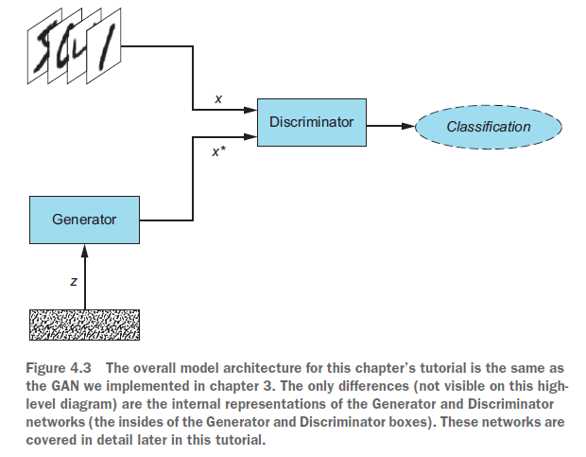
Генерация рукописных цифр с помощью DCGAN

Slide 12
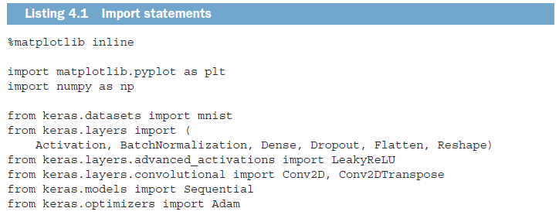
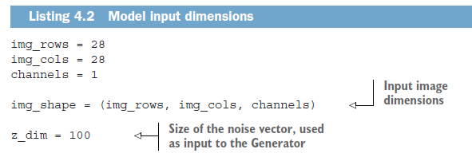
Программный код

Slide 13
Программный код
Традиционно сверточные нейронные сети (ConvNet) использовались для задач классификации изображений, в которых сеть принимает на вход изображение с размерами высота × ширина × количество цветовых каналов и — через ряд сверточных слоев — выдает один вектор оценок классов с размерами 1 × n, где n — количество меток классов.
Для генерации изображения с использованием архитектуры ConvNet мы выполняем обратный процесс: вместо того чтобы брать изображение и преобразовывать его в вектор, мы берем вектор и увеличиваем его размер до изображения. Ключевым моментом этого процесса является транспонированная свертка. Напомним, что обычная свертка обычно используется для уменьшения ширины и высоты входного изображения при одновременном увеличении его глубины. Транспонированная свертка работает в обратном направлении: она используется для увеличения ширины и высоты при одновременном уменьшении глубины, как показано на диаграмме сети-генератора на рисунке 4.4.

Slide 14
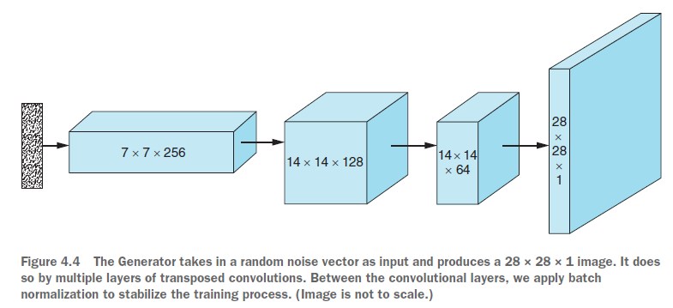
Программный код

Slide 15
Программный код
Генератор начинается с вектора шума z. Используя полносвязный слой, мы преобразуем вектор в трехмерный скрытый слой с малым основанием (ширина × высота) и большой глубиной. Используя транспонированные свертки, входные данные постепенно преобразуются таким образом, что их основание увеличивается, а глубина уменьшается, пока мы не достигнем конечного слоя с формой изображения, которое мы хотим синтезировать, 28 × 28 × 1. После каждого слоя транспонированных сверток мы применяем пакетную нормализацию и функцию активации Leaky ReLU. На конечном слое мы не применяем пакетную нормализацию и вместо ReLU используем функцию активации tanh.

Slide 16
Программный код
Объединив все шаги, мы выполняем следующее:
1. Берем случайный вектор шума и преобразуем его в тензор 7 × 7 × 256 с помощью полносвязного слоя. Используя транспонированные свертки, мы выполняем следующие действия:
2. Используйте транспонированную свертку, преобразуя тензор 7 × 7 × 256 в тензор 14 × 14 × 128.
3. Примените пакетную нормализацию и функцию активации Leaky ReLU.
4. Используйте транспонированную свертку, преобразуя тензор 14 × 14 × 128 в тензор 14 × 14 × 64. Обратите внимание, что размеры ширины и высоты остаются неизменными; это достигается установкой параметра stride в Conv2DTranspose равным 1.
5. Примените пакетную нормализацию и функцию активации Leaky ReLU.
6. Используйте транспонированную свертку, преобразуя тензор 14 × 14 × 64 в размер выходного изображения, 28 × 28 × 1.
7. Примените функцию активации tanh.

Slide 17
СПАСИБО ЗА ВНИМАНИЕ!!!

